Slide 1








Slide 2

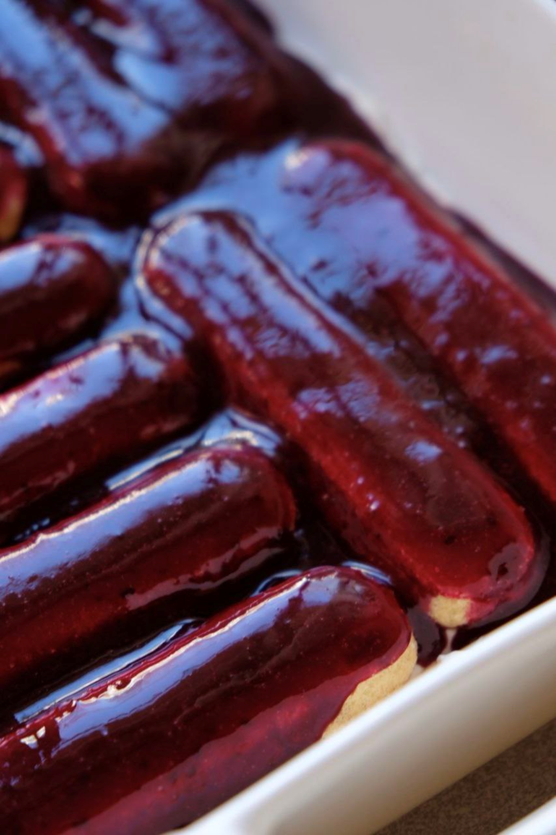


«FoodNet»
Назарьев Тимофей Николаевич
«Савоярди»
2

Slide 3

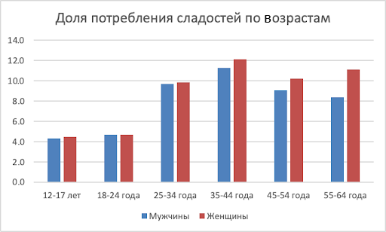



АКТУАЛЬНОСТЬ ПРОЕКТА
  Рост осведомленности о здоровье и благополучии
  Растущий спрос на продукты с “добавленной ценностью”
  Изменение образа жизни и диетических предпочтений
  Технологический прогресс в пищевой промышленности
  Государственная поддержка инноваций в пищевой промышленности
  Расширение рынка здорового питания
https://adpass.ru/konditerskij-rynok-v-2025-analitika-i-trendy/
3

Slide 4
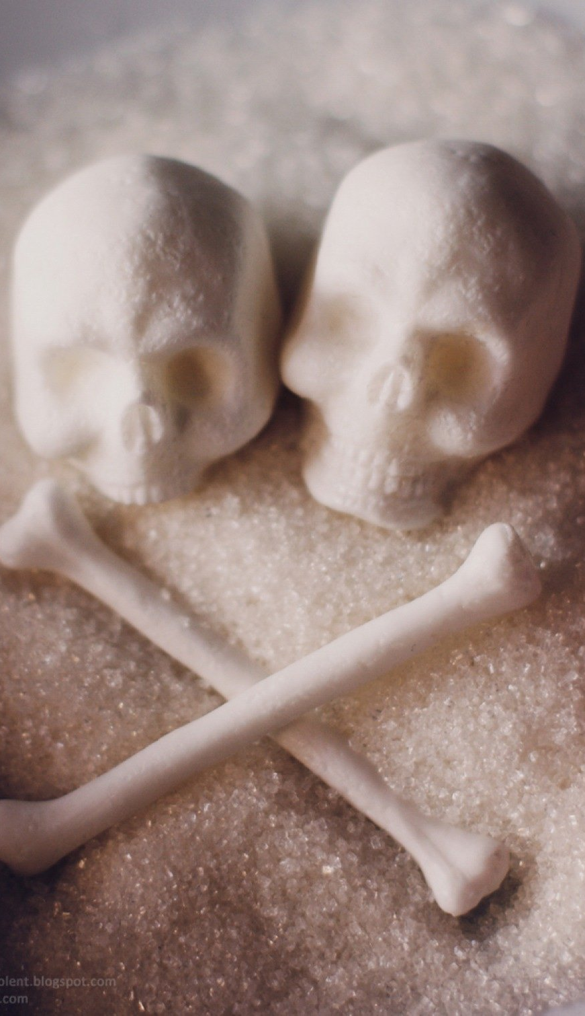







ПРОБЛЕМА
Традиционные десерты часто бедны витаминами, минералами, клетчаткой и другими полезными веществами. Отсутствие функциональных десертов лишает потребителей возможности получать эти важные нутриенты из приятного и удобного продукта.
Плохое здоровье и хронические заболевания приводят к снижению качества жизни, ограничению физической активности и социальной изоляции.
Отсутствие функциональных десертов можно рассматривать как упущенную возможность для улучшения здоровья населения, развития экономики и повышения качества жизни.
4

Slide 5

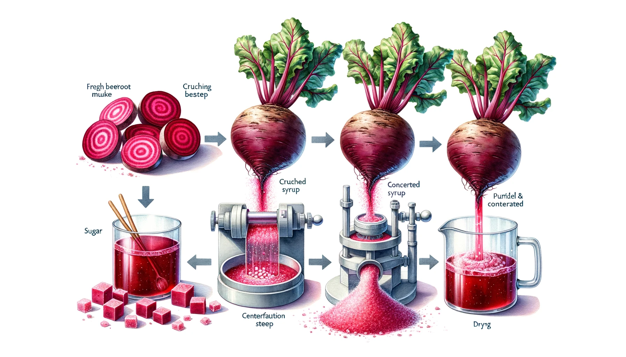

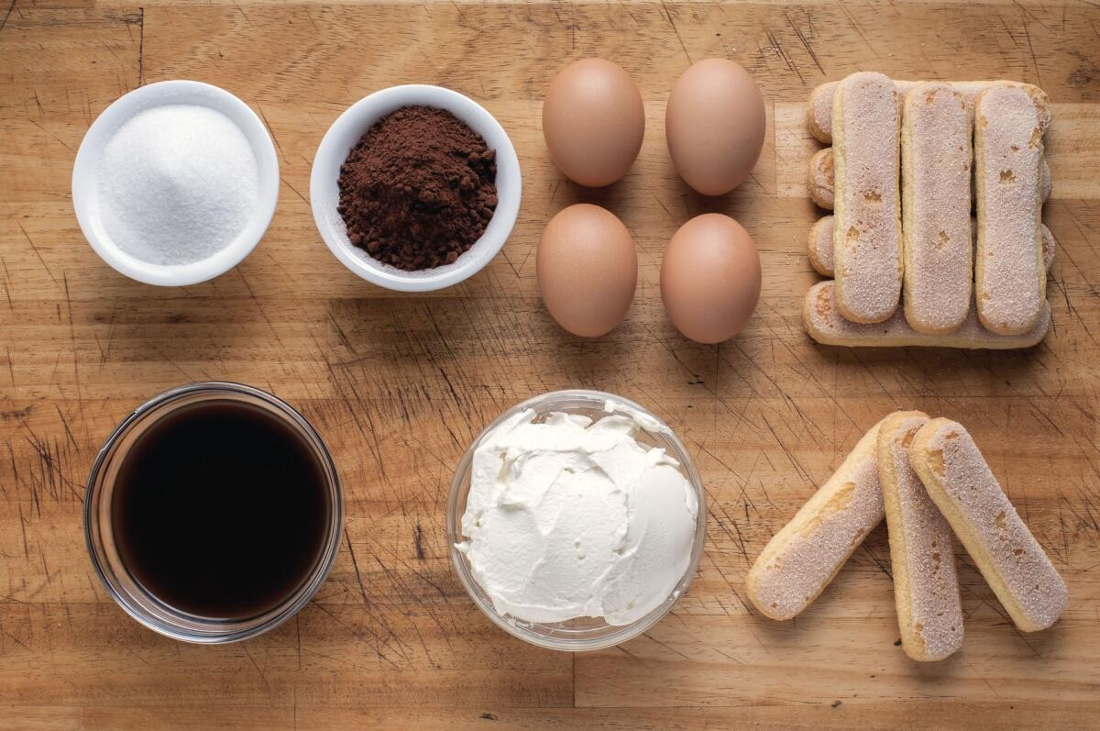
РЕШЕНИЕ
Создание десерта с повышенной биологической ценностью
Использование современных технологий обработки сырья
Информирование потребителей о пользе функциональных десертов
💡 здесь можно добавить схему, принцип действия или визуальную иллюстрацию технологии
  Пищевая химия и технология
  Нутрициология и биохимия
  Функциональные десерты - это не просто сладость, это инвестиция в ваше здоровье и благополучие. Мы объединили науку, инновации и вкус, чтобы предложить вам десерт, который приносит удовольствие и пользу.
💡 здесь можно добавить схему, принцип действия или визуальную иллюстрацию технологии
5

Slide 6
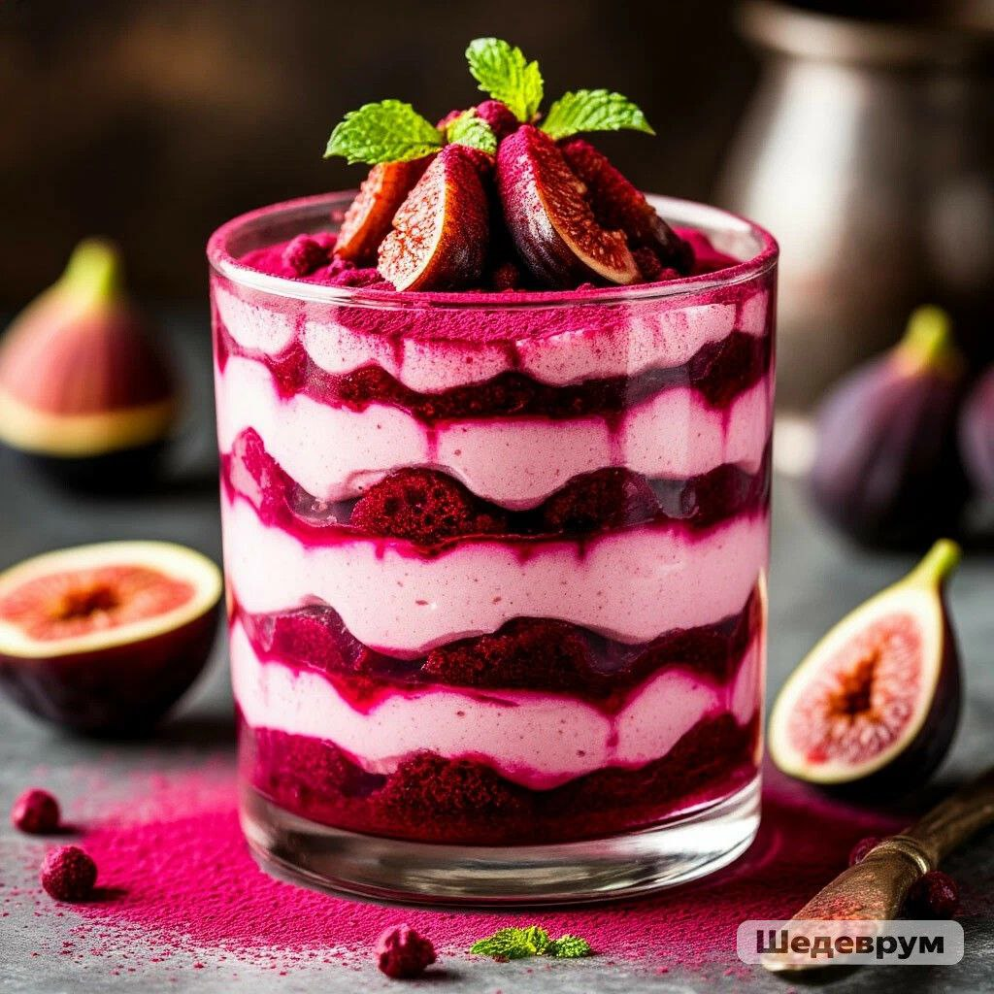
Тирамису «Крымская Ночь»
• Основа: Вместо традиционного печенья "Савоярди" используются нежные, слегка сладковатые бисквиты, сделанные из свеклы. Они придают десерту красивый рубиновый цвет и легкий землистый оттенок вкуса.
• Пропитка: Бисквиты не пропитаны кофе, как в классическом тирамису, а нежным смородиновым сиропом. Это добавляет яркую ягодную кислинку и освежает десерт.
• Крем: Вместо традиционного крема используется крем на основе сливочного сыра Маскарпоне, смешанного с измельченным свежим инжиром. Это придает крему насыщенный фруктовый вкус и приятную текстуру.
• Посыпка: Десерт посыпан пудрой, сделанной из сушеной свеклы. Эта пудра добавляет десерту легкий сладковатый оттенок и красивый визуальный эффект.
6

Slide 7
ЦЕЛЕВАЯ АУДИТОРИЯ
Спортсмены
Люди, следящие за своим здоровьем
Гости города Севастополь
7

Slide 8







КОНКУРЕНТЫ
Чем наш десерт лучше?
  Кафе и рестораны, предлагающие тирамису
  Производители кондитерских изделий
  Заведения, предлагающие здоровые альтернативы десертам
  Производители функциональных продуктов питания
  Домашние кондитеры
• Уникальность рецептуры и вкуса.
• Полезные свойства за счёт натуральных ингредиентов
• Привлекательная цена.
8

Slide 9
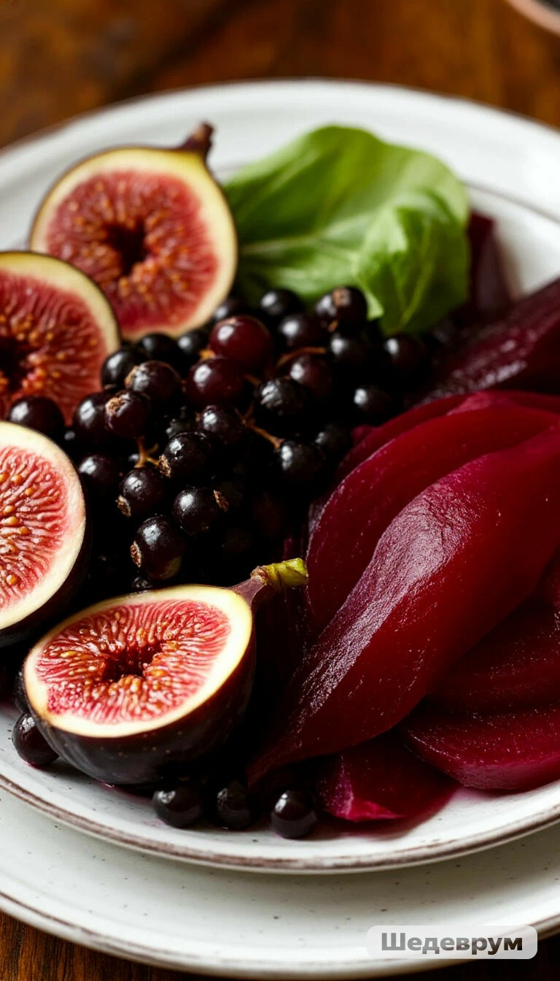

ЦЕННОСТЬ, ЦЕННОСТНОЕ ПРЕДЛОЖЕНИЕ
"Тирамису "Крымская Ночь" – это функциональный десерт, созданный для тех, кто заботится о своем здоровье, но не хочет отказываться от сладкого. Мы снизили содержание сахара, добавили свеклу, инжир и смородину - источники витаминов, минералов и клетчатки, а также используем цельнозерновую муку
Забота о здоровье может быть вкусной!
9

Slide 10
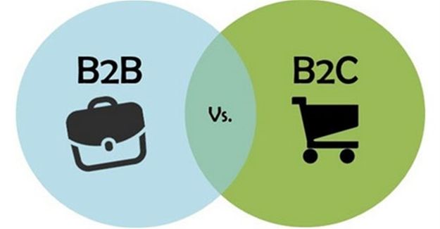
РЫНОК
"Тирамису Крымская Ночь" в Севастополе: Возможности рынка
• Рынок: Десерты, с фокусом на здоровое питание и туризм.
• Уникальность: Натуральные местные ингредиенты (смородина, свекла), без сахара, функциональный десерт.
• Целевая аудитория: Спортсмены, ЗОЖ, туристы, ищущие уникальные местные продукты.
Возможности:
• Объем: Растущая ниша функциональных десертов + поток туристов.
• Рост: ЗОЖ-тренд, интерес к местной кухне.
• Конкуренция: Ограниченная в сегменте уникальных, полезных тирамису.
Ключевые преимущества:
• Уникальный вкус и состав
• Натуральные местные продукты
• Здоровый и функциональный
• Узнаваемый формат
Стратегия: Фокус на позиционировании, акцент на уникальности и ценности для целевой аудитории.
10

Slide 11
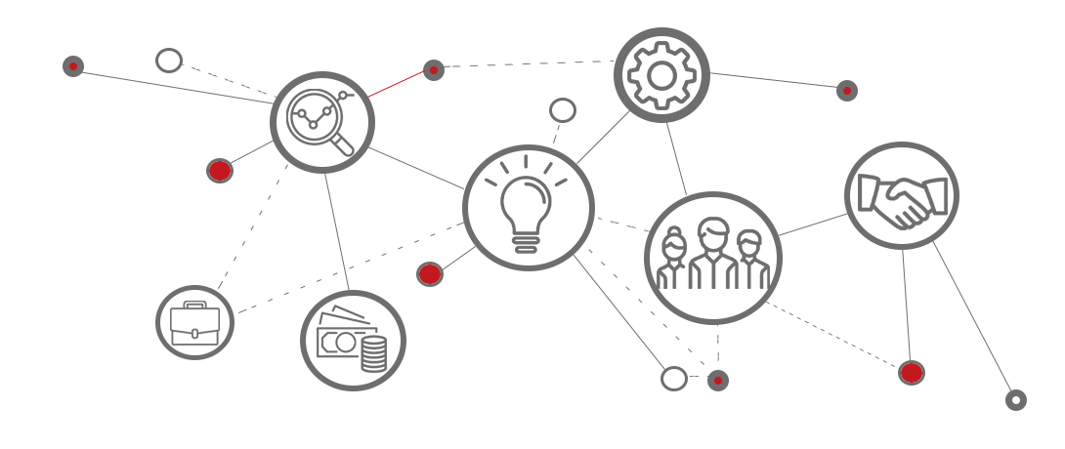
БИЗНЕС-МОДЕЛЬ
  1. Что делаем:
  • Функциональный тирамису без сахара с крымскими ингредиентами.
  2. Сколько стоит:
  • Индивидуальная порция: 250-350 руб.
  • Семейная упаковка: 800-1200 руб.
  3. Что покупают:
  • Вкусный, полезный десерт без сахара.
  • Уникальный "крымский" вкус.
  4. Бизнес-модель (основные элементы):
  • Ценность: Здоровый десерт + Крымский вкус.
  • Цель: Спортсмены, ЗОЖ, Туристы.
  • Каналы: Онлайн, Кафе, Магазины.
  • Отношения: Соцсети, Консультации.
  • Доход: Продажи тирамису.
5. Как еще заработаем:
• Другие десерты без сахара.
• Мастер-классы.
• Франшиза.
Ключевой посыл: Вкусный, полезный, уникальный десерт с высоким потенциалом роста на рынке Севастополя!
11

Slide 12
ТЕКУЩИЕ РЕЗУЛЬТАТЫ
Разработана первоначальная рецептура десерта
Проведены опросы для подтверждения актуальности проблемы
Пообщались с потенциальными потребителями
12

Slide 13
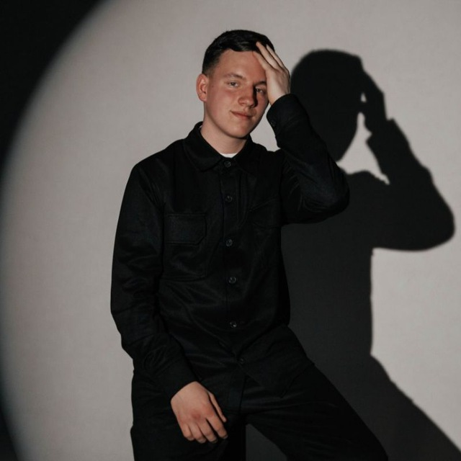
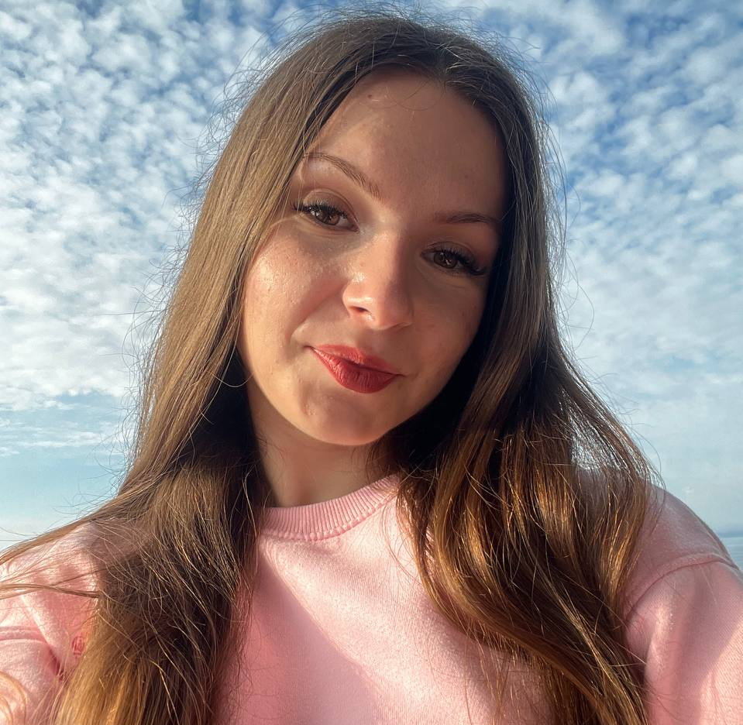
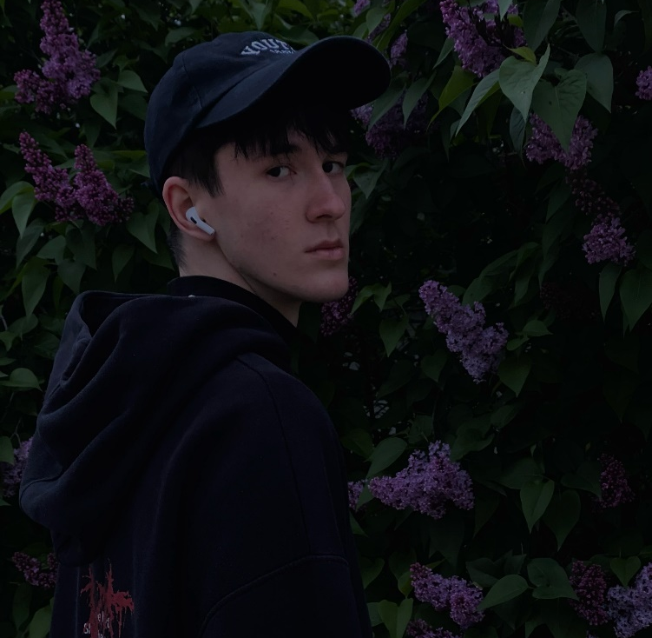
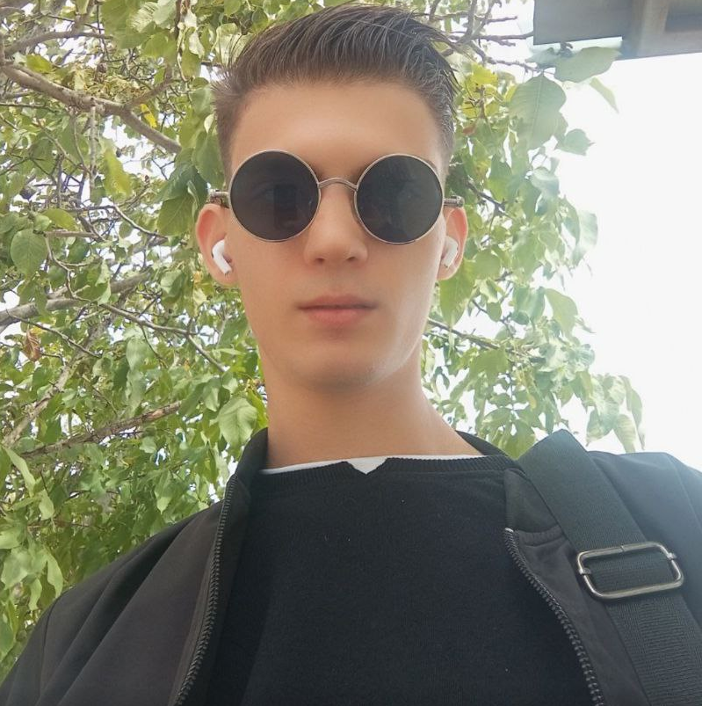
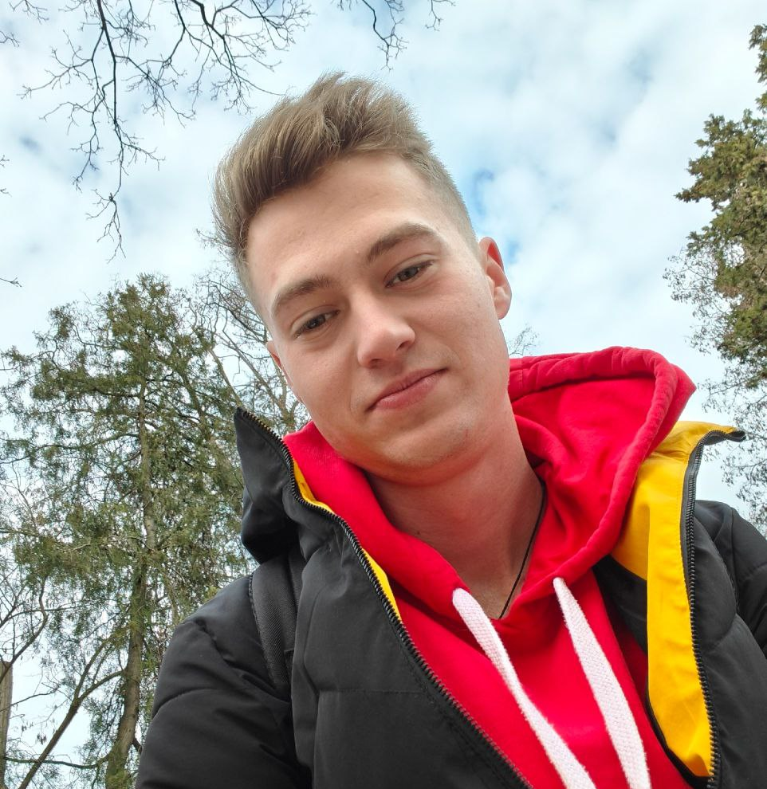
КОМАНДА
Лидер
Разработчик
Аналитик
Назарьев Тимофей
Сербул София
Крока Владислав
Дизайнер
Маркетолог
13
Праздников Никита
Сухинин Анатолий

Slide 14
ПЛАНЫ РАЗВИТИЯ​
Планы развития, перечислите основные укрупненные задачи​
1) Доработка рецептуры десерта
2) Презентация продукта потребителям
3) Дегустация для потенциальных потребителей, реализация
План-график на ближайшие 2-4 недели
ЧТО ДЕЛАЕМ | СРОК | ОТВЕТСТВЕННЫЙ
Общаемся с потребителями, спрашиваем про актуальность | 7 ноября | Назарьев Тимофей
Дорабатываем рецептуру, добиваемся максимальной пользы | 10 ноября | Сербул София
Делаем красивые фото, дорабатываем дизайн проекта | 14 ноября | Праздников Никита
Делаем текст и презентацию, для того чтобы представить продукт | 17 ноября | Сухинин Анатолий
14

Slide 15









КОНТАКТЫ ЛИДЕРА
Назарьев Тимофей
+7 (978) 170-28-02
nazarevtimofej@gmail.com
15

